Slide 1

专题：人机界面设计
软件工程模型与方法
Topic : Human Computer Interface Design
HCI
用工程化的方法开发软件系统

Slide 2
本讲要点
HCI的特征
HCI的风格
HCI设计的相关模型
HCI设计的考虑
HCI实现的一般原则

Slide 3
1 HCI的特征
可使用性
灵活性
可靠性

Slide 4
1.1 可使用性
使用简单；
术语的标准化，一致化；
Help；
能快速响应；
有容错能力；

Slide 5
1.2 灵活性
能满足不同层次用户；
提供不同详细程度的响应信息；
定制、修改菜单的方式；

Slide 6
1.3 可靠性
完成功能的前提下，尽可能简单；但不是安排成线性序列
可靠：无故障使用的间隔时间

Slide 7
2 HCI的风格（发展历史）
第一代 命令、询问方式
  例如DOS命令
    Copy C:\*.txt D:\
    All data will lost, Continue?(Y/N)

Slide 8
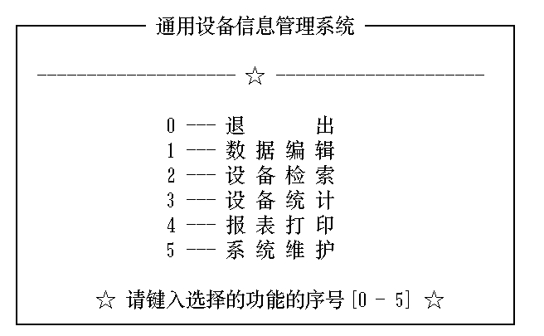
2 HCI的风格
第二代 简单菜单式

Slide 9
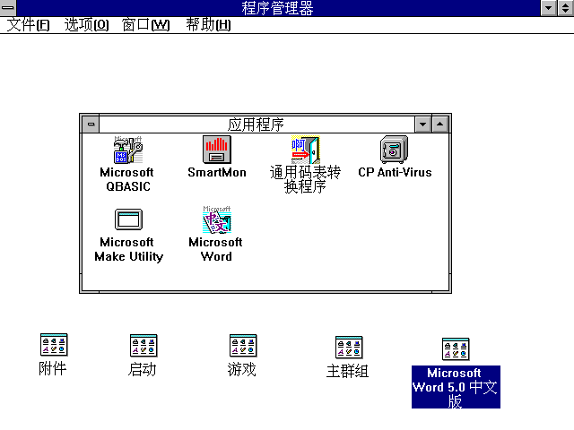
2 HCI的风格
第三代：窗体、图标、菜单、指示器、桌面等面向窗口的点选界面

Slide 10
2 HCI的风格
第四代把HCI技术与超文本、多任务概念结合，用户可同时执行多个任务

Slide 11
3 HCI设计的相关模型
设计模型（design model）← 软件工程师
用户模型（user model） ← 人机工程师
最终用户假想模型（system perception）
系统映像（system image）

Slide 12
3.1 设计模型
由软件工程师设计、创建；
主要从软件设计的角度考虑，由设计带出界面；
  总体结构
  数据结构
  过程设计

Slide 13
3.2 用户模型
由人机工程师设计；
根据用户的情况设计，如年龄、性别等

Slide 14
3.3 假想模型和系统映像
用户假想模型描述了用户对系统能提供操作界面的期待；
系统映像是系统的外部特征（形式和感官）与所有支撑环境的总合；
若系统映像与用户假想模型吻合，表明用户对系统感到满意并能有效使用它；

Slide 15
4 HCI的设计考虑
系统响应时间；
用户求助机制；
错误信息处理；
命令方式；

Slide 16
4.1 求助机制
类型：
  集成式：上下文敏感；
  叠加式：单独附上受限的联机用户帮助；
常见的帮助文件类型
  .hlp .chm 超文本（.html） ……
常见帮助文件的制作工具

Slide 17
4.2 错误信息处理
“网络登录失败！”
“无法获得模拟登录的令牌！”

Slide 18
4.2 错误信息处理（2）
出错信息应选用用户明白的术语描述，避免过于专业的术语；
尽可能提供恢复错误的建议；
  如：“系统登录失败，请查看是否按下了Caps Lock键，或者向系统管理员询问！”
辅以多媒体的支持，效果更佳；

Slide 19
4.3 命令方式
键盘命令是早期最通用的交换方式；
Windows的方式（菜单点选）使计算机走向大众，更友好，更傻瓜；
更好的情形：键盘、点选（菜单）并用，可以达到最佳、最快的使用效果；

Slide 20
5 HCI实现的一般原则
交互性
数据输入
数据显示

Slide 21
5.1 一般可交互性
  在同一界面中应保持同一种风格
  根据用户的感知器官，保持用户与界面双向通信
  对可能的损害操作，坚持要用户确认
  对多数操作，可提供操作后允许恢复
  尽量减少用户记忆上的负担
  提高对话、移动和思考的效率（。。）
  用户出错采取宽容的态度
  按功能分类组织界面上的活动
  提供上下文敏感的求助系统
  用简短的动词和动词短语提示命令

Slide 22
5.2.1数据输入的一般规则
  尽量减少用户输入的动作
  保证信息显示方式与数据输入方式协调一致
  允许用户定做输入格式
  采用灵活多样的交互方式，允许用户自选输入方式
  隐藏当前状态下不可选用的命令
  允许用户控制交互过程
  为所有输入动作提供帮助信息
  删除所有无实现意义的输入

Slide 23
5.2.2 数据输入的方法
菜单，对话框，键盘输入
声音、图象输入、条形码、光学字符识别（Optical Character Recognition，OCR）……

Slide 24
5.3.1 数据显示规则
  仅显示与当前上下文有关的信息
  避免因数据过于费解造成用户烦恼
  采用统一的标号、约定俗成的缩写和预先定义好的颜色
  允许用户对可视环境进行维护
  只显示有意义的出错信息
  用大、小写，缩进和按意群分组等方法提高可理解性
  用窗体分隔不同种类的信息
  用类比手法，生动形象地表示信息
  合理划分并高效使用显示屏

Slide 25
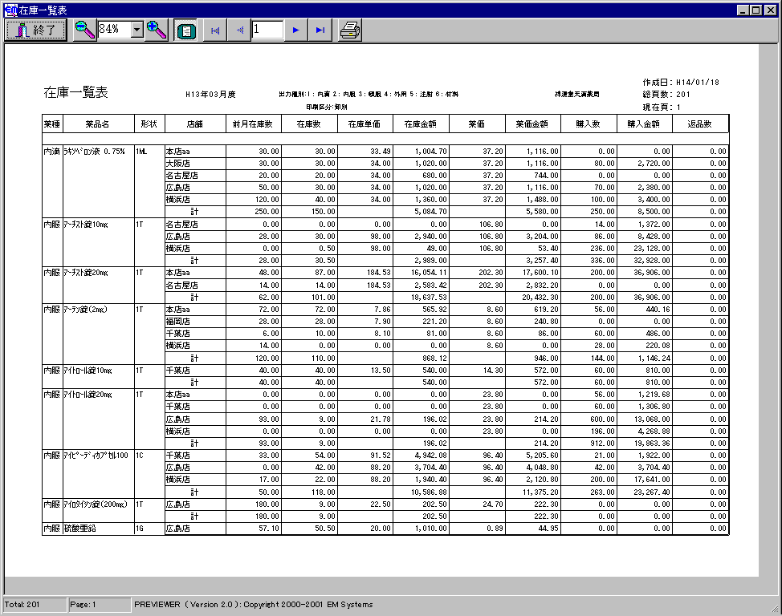
5.3.2 报表

Slide 26
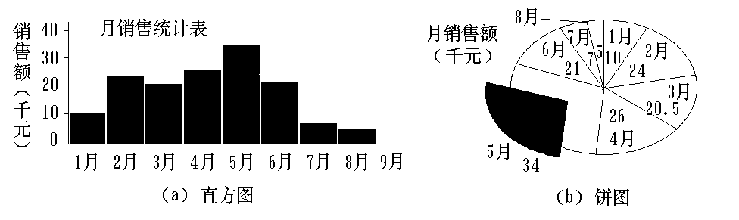
5.3.3 图形（2D）

Slide 27
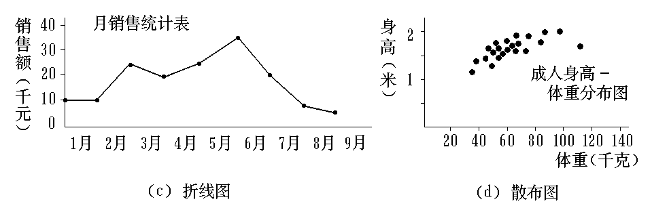
5.3.3 图形（2D）

Slide 28
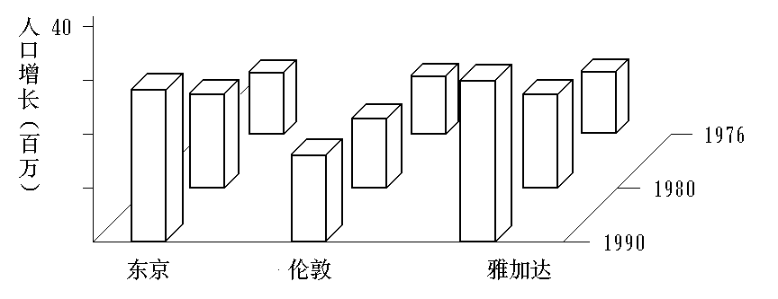
5.3.3 图形（3D）
结束

